Slide 1

Hướng dẫn QUY Trình
Created by EA Vietnam
IN TEM
khách hàng PAC

Slide 2
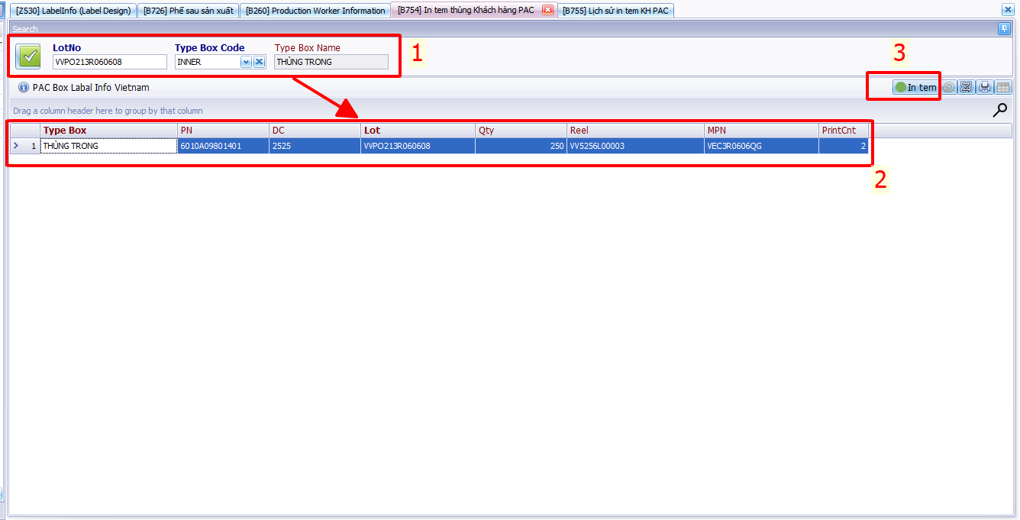
I. B754 – Màn hình in tem
Vì mỗi loại tem thùng trong và thùng ngoài sẽ tính số SN riêng, nên màn hình sẽ có thêm nút chọn loại tem
Các bước in tem:
Bước 1: Bắn mã Lot và chọn loại tem cần in
Bước 2: Các thông số của tem sẽ được hiển thị ở bảng bên dưới
Bước 3: Ấn nút In tem và chọn máy in để in tem

Slide 3
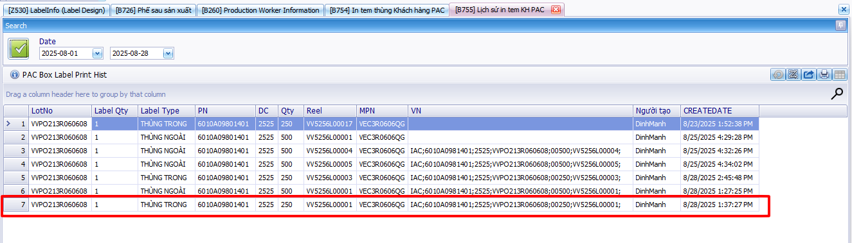
II. B755 Tra cứu lịch sử in tem
Chức năng: Tra cứu lịch sử đã in tem từ ngày … đến ngày…
Chọn khoảng thời gian từ ngày… đến ngày… và ấn tìm kiếm. Lịch sử in tem sẽ hiện ra bao gồm các trường đã in trên tem, người in và thời gian in

Slide 4
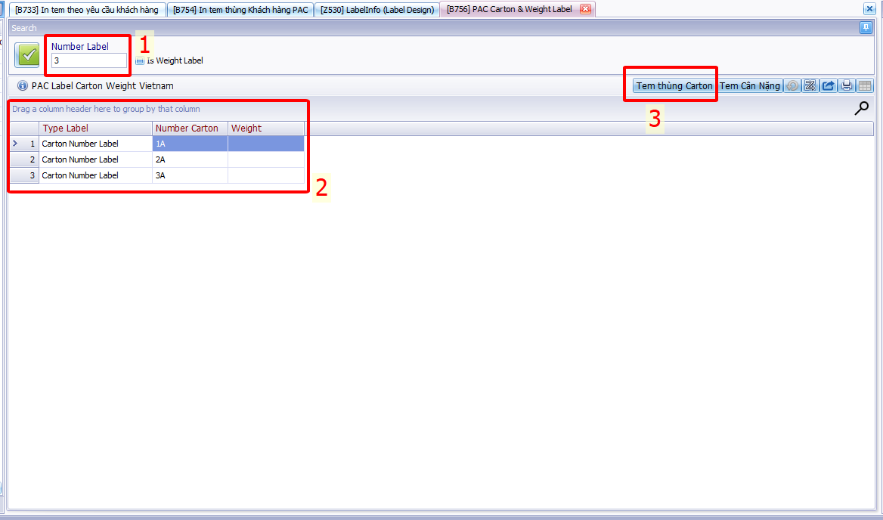
III. B756 IN TEM THÙNG CARTON và cân nặng
1. In tem Thùng carton
Bước 1: Điền số lượng tem thùng carton vào ô rồi ấn Tìm kiếm
Bước 2: Dữ liệu số tem thùng carton sẽ hiển thị ở bảng bên dưới
Bước 3: Ấn nút Tem thùng Carton để in từng đó số lượng tem

Slide 5
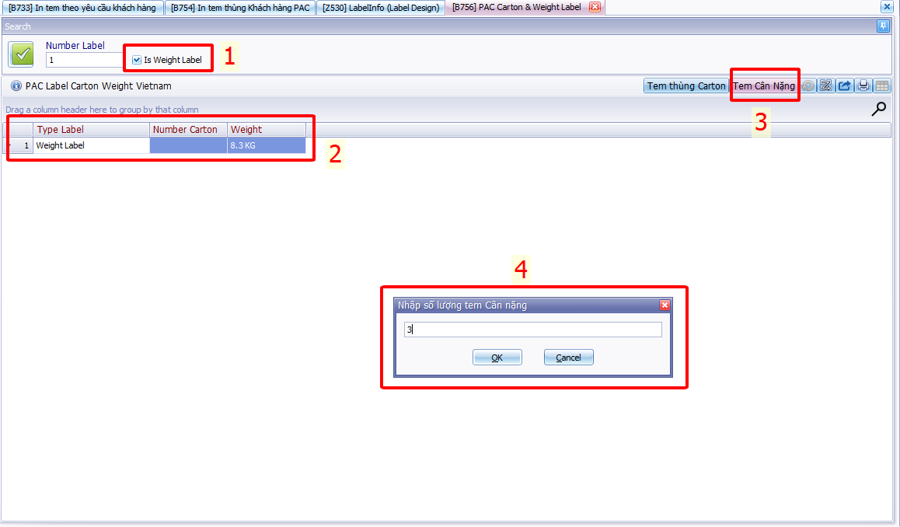
III. B756 IN TEM THÙNG CARTON và cân nặng
1. In tem Cân nặng
Bước 1: Tích chọn vào ô Is Weight Label rồi ấn Tìm kiếm
Bước 2: Dữ liệu cân nặng sẽ hiển thị ở bảng bên dưới
Bước 3: Ấn nút Tem Cân Nặng
Bước 4: Chọn số lượng tem cần in và ấn OK

Slide 6
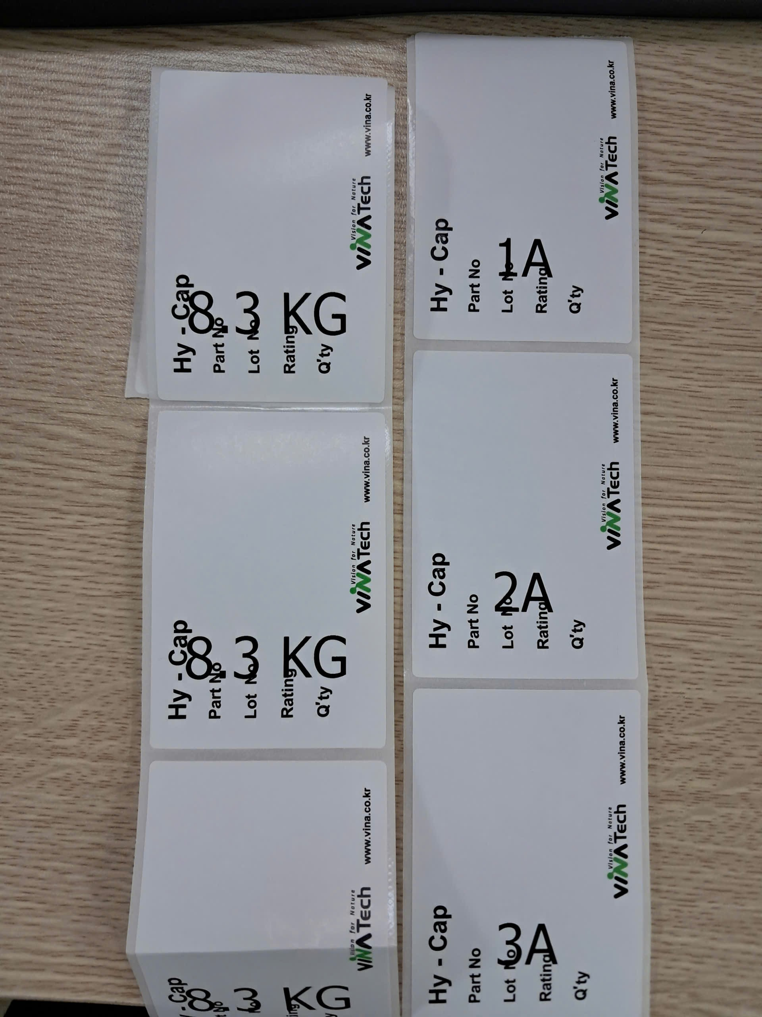
III. B756 IN TEM THÙNG CARTON và cân nặng
Kết quả

Slide 7


